Slide 1
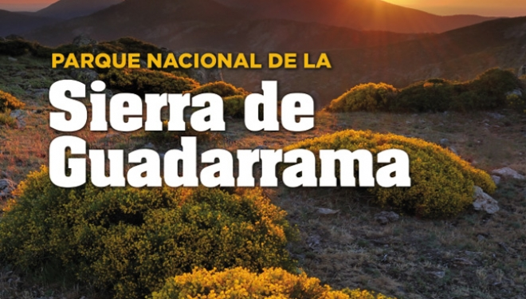
Álvaro Palomero Vicente

Slide 2
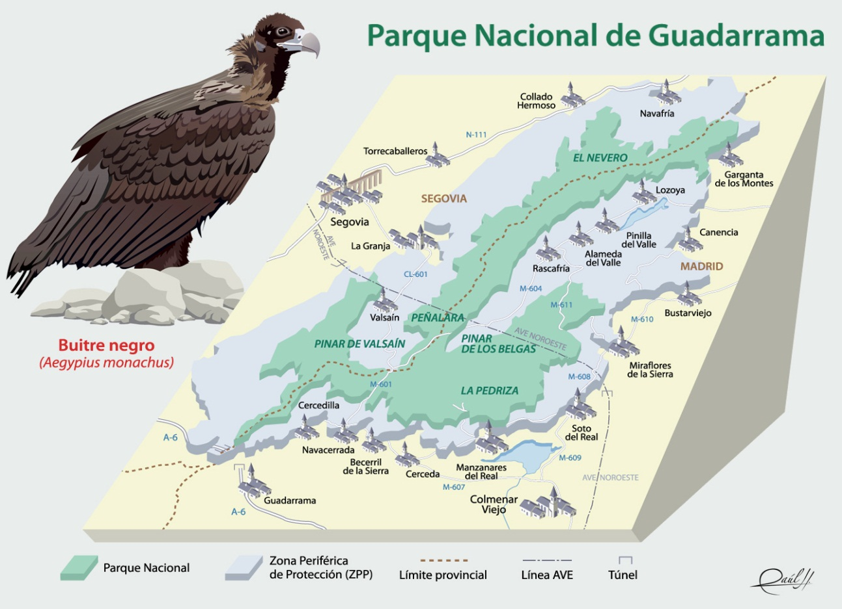
.
- Se localiza en la parte oriental del Sistema Central y se extiende por las cumbres de la Sierra de Guadarrama
- Ocupa una superficie de 33.960 hectáreas
- Se declaro Parque Nacional de la Sierra de Guadarrama el (26/6/2013)

Slide 3
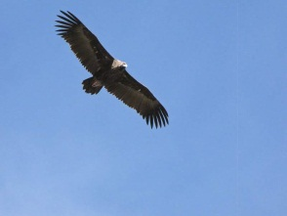
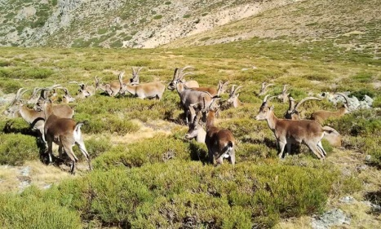
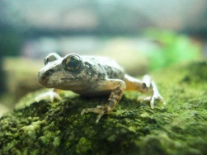
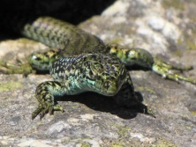
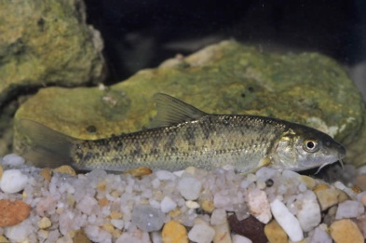
VALORES NATURALES
FAUNA
posee mas de 133 especies de aves(buitres…)
Posee 58 especies de mamíferos ( la liebre ibérica, el topillo lusitánico, cabra montesa…)
Posee 15 especies de anfibios, de los cuales 5 son endemismos ibéricos (salamandra, el tritón jaspeado, ranas, sapos…)
Posee 23especies de reptiles (lagarto verdinegro, lagartija roquera…)
Posee 17 especies de peces( lamprehuela, barbo comizo, perca sol, el gobio, la carpa, el carpín…)

Slide 4
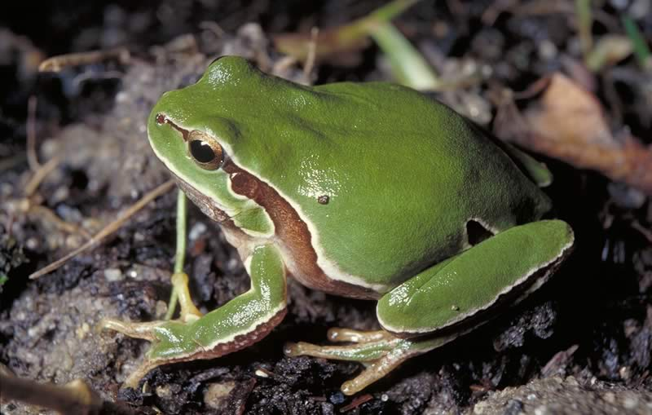
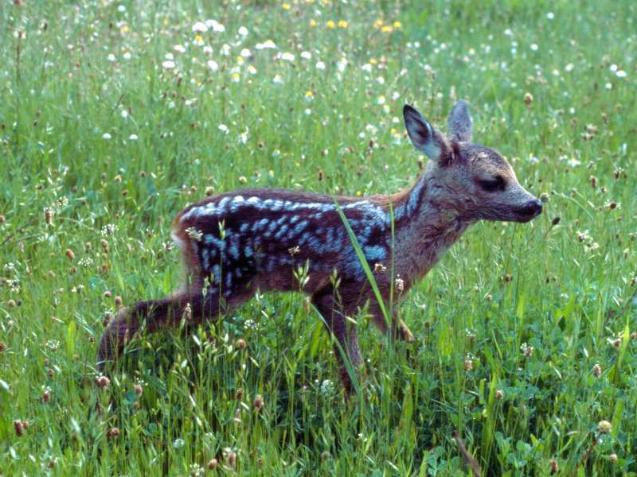
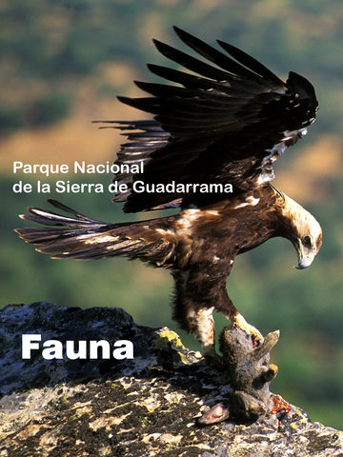
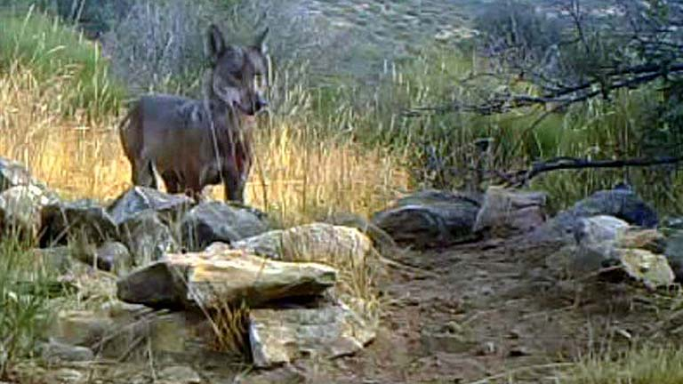
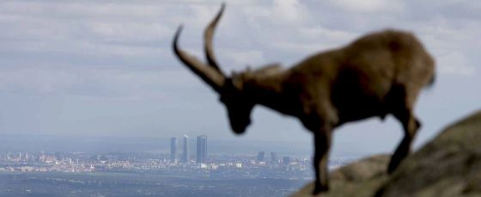
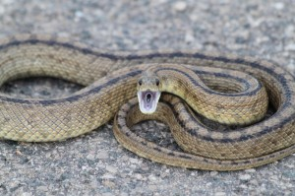
,
Rana de san Antonio
Buitre
Cabra montesa

Slide 5
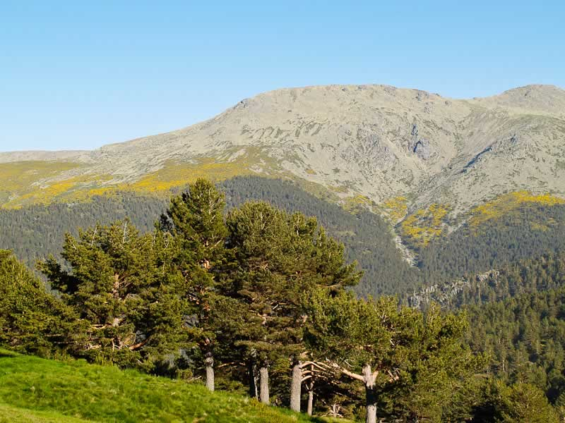
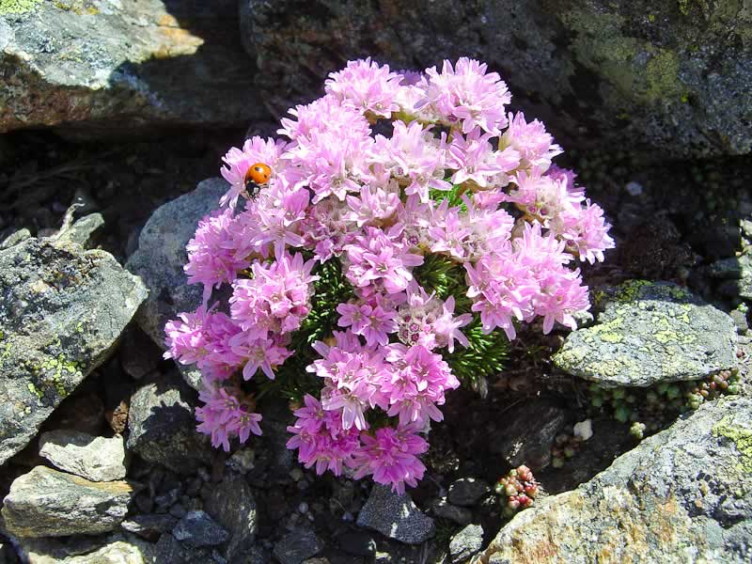
FLORA Y VEGETACION
Esta constituida por comunidades vegetales características del sistema central. Una parte importante son las guadarrámicas. Las mas representativas son los pinares de pino albar o de pino Valsaín, los matorrales, y los pastizales psicroxerófilos
- Presenta una elevada diversidad florística , aproximadamente existen unos 1.300 taxones de especies y subespecies.

Slide 6
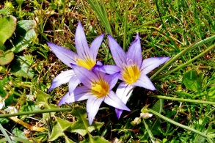
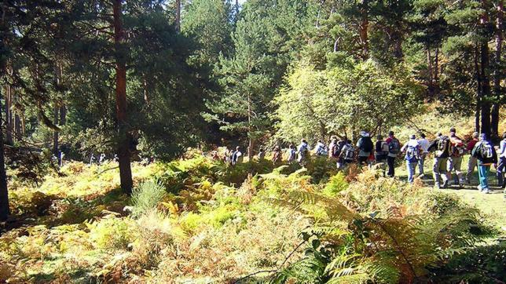
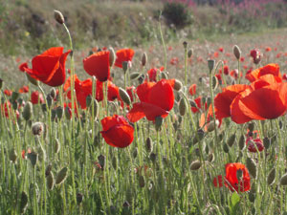
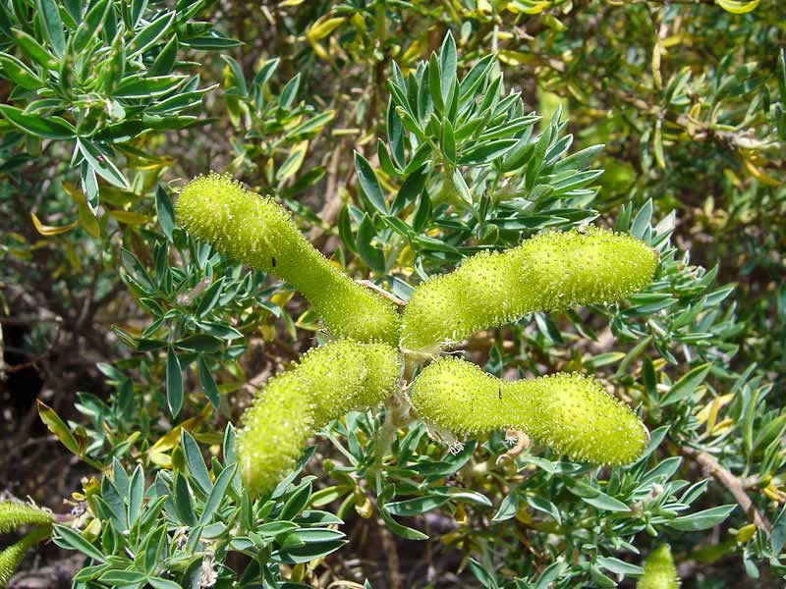
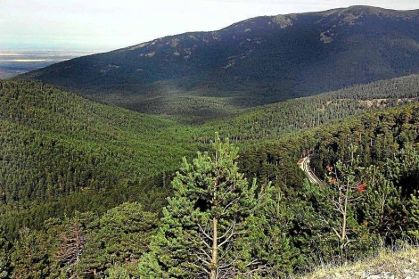
,

Slide 7
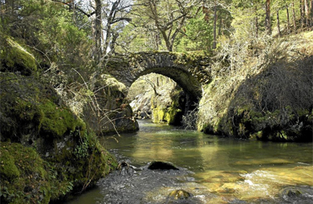
RIOS Y HUMEDALES
En total existen 337 km de cursos fluviales (169 km en la vertiente sur y 168 km en la vertiente norte), de los cuales 227 km son permanentes y109 km temporales, si bien los pequeños arroyos, regatos y coluviales, característicos de este Parque Nacional, incrementaría al doble los cursos de agua presentes.

Slide 8
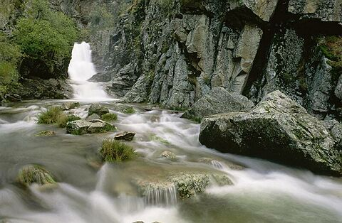
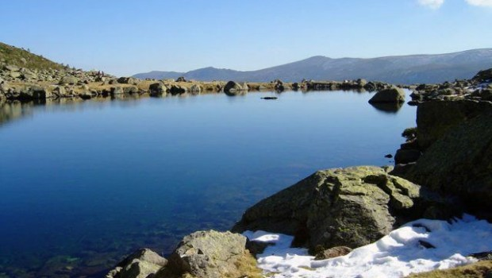
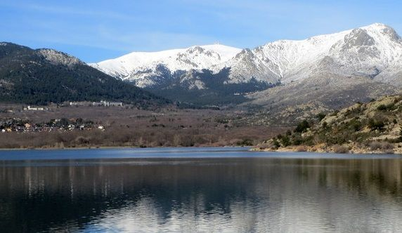
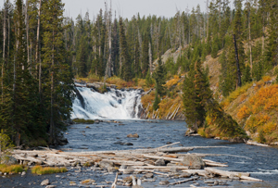
,

Slide 9
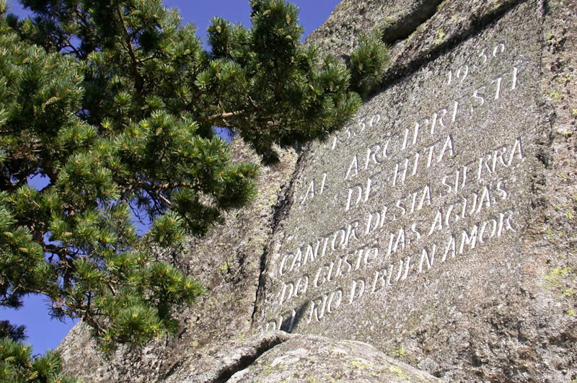
VALORES CULTURALES
La Sierra de Guadarrama presenta unos valores culturales muy importantes, sobre todo teniendo en cuenta el ámbito de su Área de Influencia Socioeconómica.
En términos de patrimonio, aparecen puentes, iglesias, fuentes, molinos, lavaderos, y otras edificaciones variada que justifican una visita a estos pueblos serranos. Son pequeñas joyas del patrimonio cultural
Tiene centros educativos para visitantes; museos, grandes núcleos de patrimonio.

Slide 10
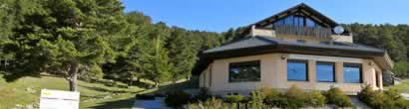
VISITAS
Existen varios puntos destacados para visitar el parque nacional de la sierra de Guadarrama:
Puerto de Navacerrada.
Valle de Valsaín.
Puerto de los cotos (macizo de Peñalara).
Puerto de Navafría.
Puerto de Morcuera.
La pedriza (manzanares el real).
La barranca.
Valle de la Fuenfría (Cercedilla).
Valle de Río Moros.

Slide 11
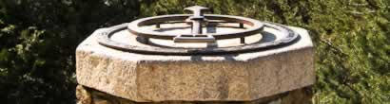
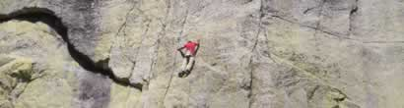

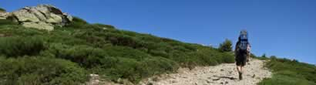
¿Qué hacer en el parque Nacional?: ANDAR, ESCALAR, CONOCER, CONTEMPLAR, DISFRUTAR, OBSERVAR…
Centros de visitantes
El parque nacional dispone de 5 centros de visitantes
Puntos de interés
Son zonas publicas de fácil acceso
Todas ellas cuentan con zona de estacionamiento, mesas y asientos. A estas instalaciones se le pueden añadir fuentes, kioscos, miradores, aparcamientos…
Rutas , paseos y actividades deportivas
Hay una gran cantidad de rutas para conocer el Parque Nacional de la sierra de Guadarrama; también hay muchos tipos de actividades deportivas como: escalada; alpinismo, ascensiones invernales, bicicletas…
Recursos turísticos
La Sierra de Guadarrama también es cultura, museos, grandes monumentos…

Slide 12
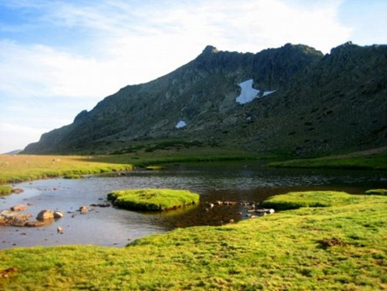
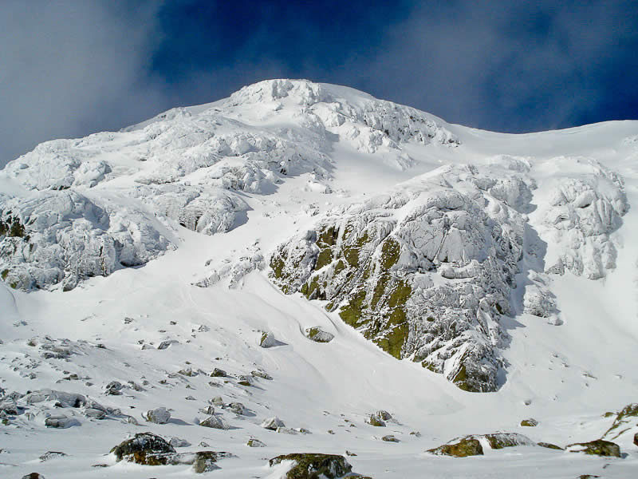
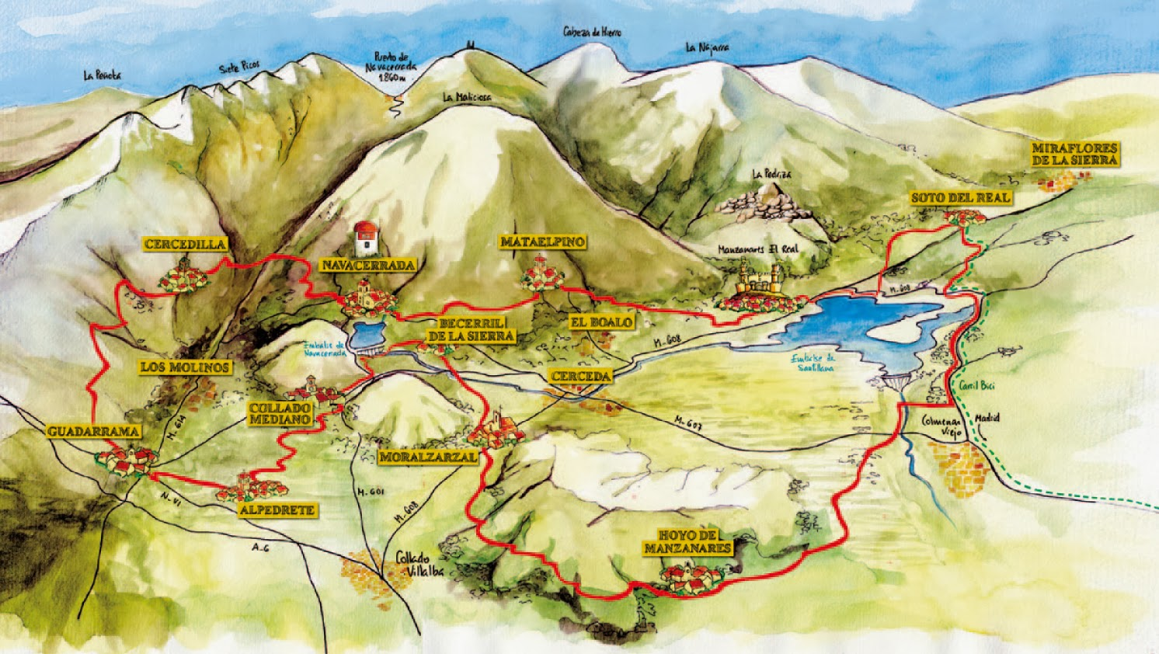

Slide 13
